Slide 1
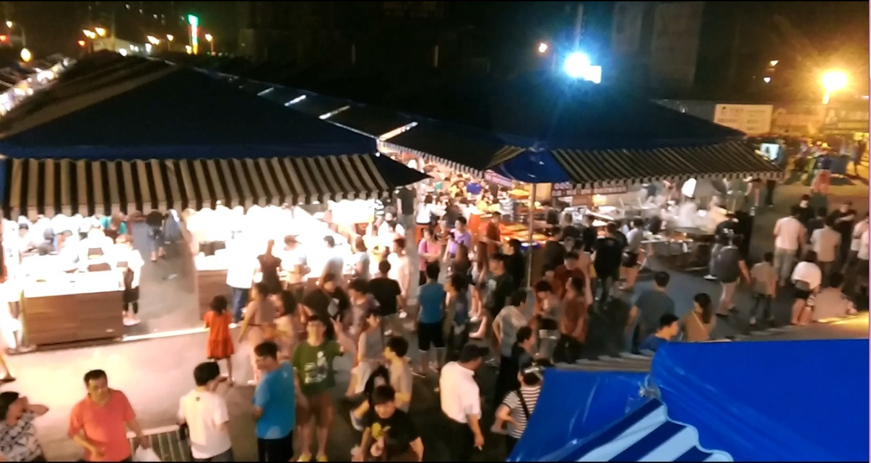
第九組
奶奶的夜市人生
小組成員
B10011215 蔡億級 電子系(日四技)
B10011218 梁凱傑 電子系(日四技)
B10011207 林敬凱 電子系(日四技)
B10011221 徐堯雍 電子系(日四技)

Slide 2
劇情簡介～1
影片中的奶奶是徐堯雍的奶奶
奶奶辛苦的一生都奉獻在夜市上
影片中一開始是由我們採訪奶奶的過程
奶奶說以前為了生活從早到晚都會去擺攤
晚上到11點左右才收攤，還要照顧身旁的孩子

Slide 3
劇情簡介～2
可是好動的小朋友，總是到處亂跑，讓奶奶非常頭痛，還有為了逃避警察，攤位和攤位也會互相幫助，大家總是要非常的注意，遇到難搞的客人也不能生氣，也是只能用客氣的語言帶過
我們拍攝的方式由於組員人數只有4位，所以有的人需要演2個腳色，而結尾則是奶奶在夜市工作的心聲和感受。

Slide 4
角色扮演
蔡億級(奶奶)
徐堯雍(客人/奧客/鄰居小孩)
林敬凱(警察)
梁凱傑(奶奶的小孩/隔壁攤販)

Slide 5
採訪心得
經過這次的採訪，我們都深深的感受到以前的人為了在夜市討生活都非常的辛苦，攤位和攤位之間也有非常好的互動。
每個人都會互相幫助,也非常有人情味,大家為了討生活都非常非常的努力，我們也希望夜市能像以前一樣充滿著人情味。
最後也謝謝奶奶給我們採訪，各位組員也都非常努力，希望各位喜歡我們的影片。

